Slide 1
Objectif : Reconstituer la couverture d’un album lu en classe à partir d’indices visuels.
Reconstitue la couverture de l’album « Le navet géant ».

Slide 2
Objectif : Reconstituer la couverture d’un album lu en classe à partir d’indices visuels.
Reconstitue la couverture de l’album « Le navet géant ».

Slide 6
Objectif : Reproduire un texte en majuscules scriptes à partir d’un modèle.
Reproduis le titre de l’album « Le navet géant ».
LE NAVET GÉANT
_______________________
LE | NAVET | GÉANT

Slide 7
Objectif : Reproduire un texte en majuscules scriptes à partir d’un modèle.
Reproduis le titre de l’album « Le navet géant ».
LE NAVET GÉANT
_______________________
N | G | V | E | A | L | T | N | A | É | T | E

Slide 8
Objectif : Reproduire un texte en minuscules scriptes à partir d’un modèle.
Reproduis le titre de l’album « Le navet géant ».
le navet géant
_______________________
n | g | v | e | a | l | t | n | a | é | t | e

Slide 9
Objectif : Reconstituer la chronologie d’une histoire lue en classe à partir des illustrations.
Remets dans l’ordre les images de l’histoire « Le navet géant ».
1
2
3
4
5
6
7
8
9

Slide 10
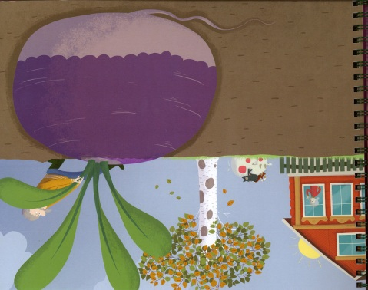
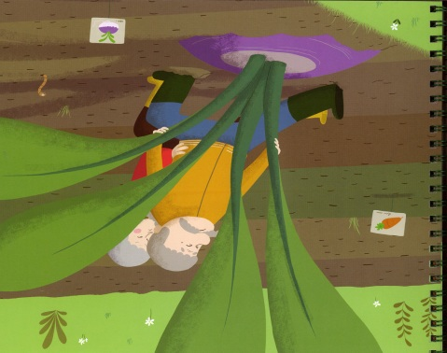
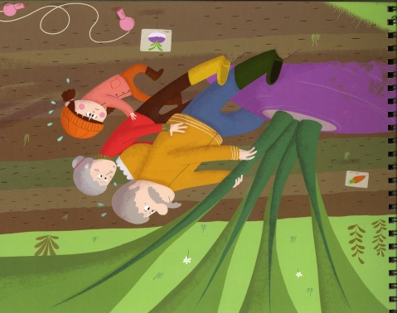
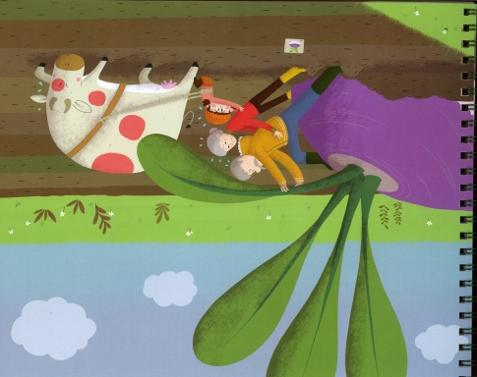
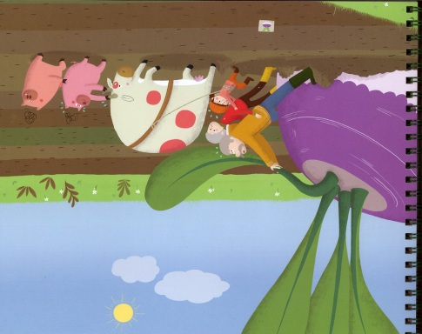
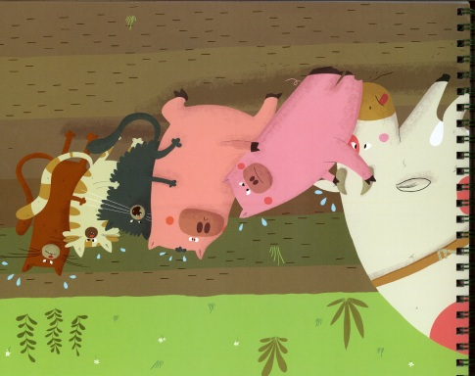
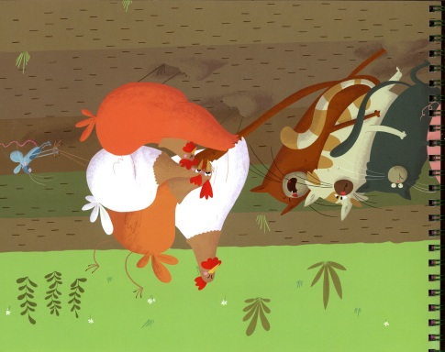
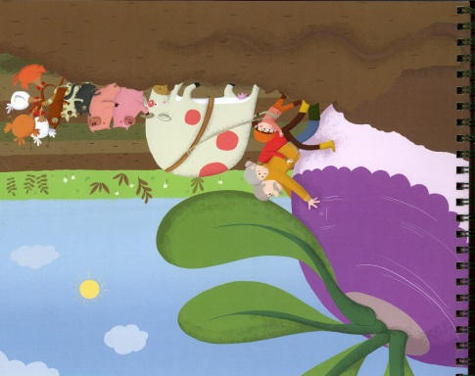
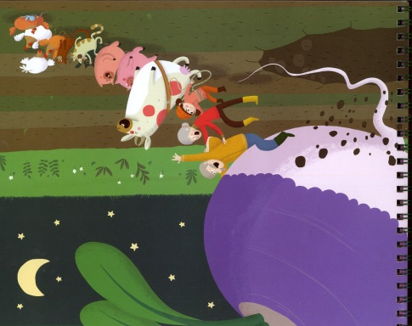

Slide 11
Objectif : Reconstituer la chronologie d’une histoire lue en classe à partir des illustrations.
Remets dans l’ordre les images de l’histoire « Le navet géant ».
1
2
3
4
5
6

Slide 13
Objectif : Identifier les personnages d’une histoire.
Pour chacun des animaux suivants, écris dans la bulle combien ils sont dans l’histoire du navet géant.

Slide 14
Objectif : Associer à une collection l’écriture chiffrée qui lui correspond.
Pour chaque ligne, compte combien il y a de cochons et écris ou colle le chiffre correspondant.

Slide 15
Objectif : Associer à une collection l’écriture chiffrée qui lui correspond.
Pour chaque ligne, compte combien il y a de cochons et écris ou colle le chiffre correspondant.

Slide 16
Objectif : Associer à une collection l’écriture chiffrée qui lui correspond.
Pour chaque ligne, compte combien il y a de cochons et écris ou colle le chiffre correspondant.

Slide 17
1
2
3
4
5
6
7
8
9
10
1
2
3
4
5
6
7
8
9
10
1
2
3
4
5
6
7
8
9
10
1
2
3
4
5
6
7
8
9
10
1
2
3
4
5
6
7
8
9
10
1
2
3
4
5
6
7
8
9
10
1
2
3
4
5
6
7
8
9
10
1
2
3
4
5
6
7
8
9
10
1
2
3
4
5
6
7
8
9
10

